Slide 1
Blog personnel
Quentin Boinet
02/05/2019
Création d’un blog avec système d’administration en PHP

Slide 2


Le contexte
Genèse du projet
Formation à distance sur OpenClassrooms.
Parcours développeur d’applications web.
Premier projet en PHP.
Permet d’appréhender l’architecture MVC et la programmation objet avant Symfony.
Permet de me présenter et de mettre en avant mes réalisations.

Slide 3
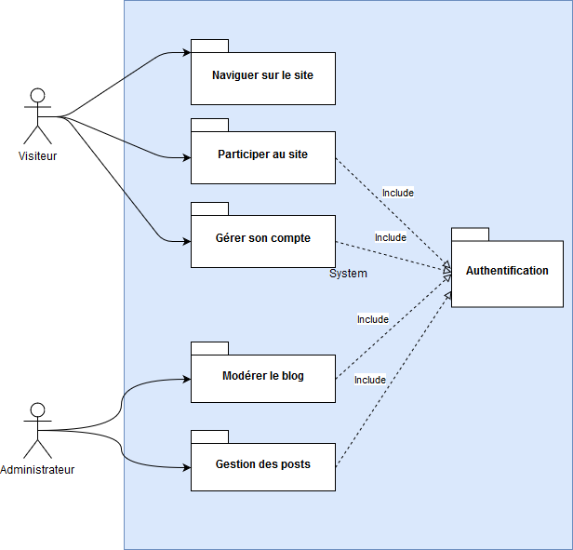
ANALYSE DU BESOIN
Diagramme de packages

Slide 4
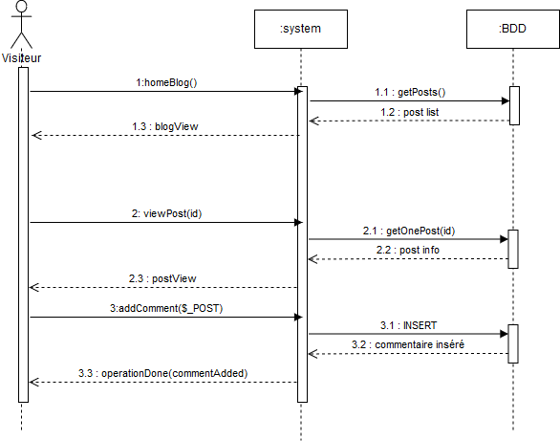
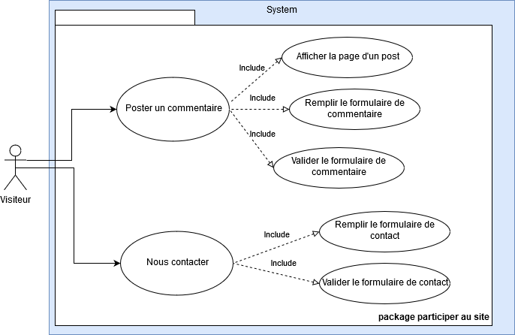
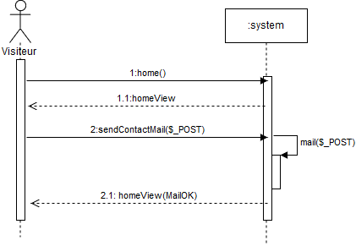
ANALYSE DU BESOIN
Fonctionnalité – Participer au site

Slide 5
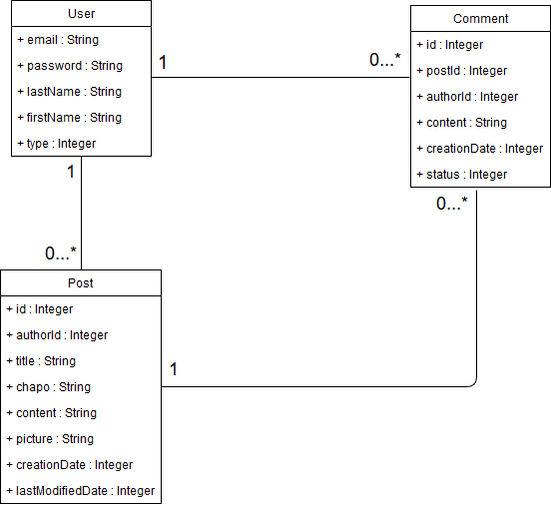
ANALYSE DU BESOIN
Diagramme de classes

Slide 6
Organisation du projet
Méthodologie
Connaissances
PHP, MVC et POO
Analyse UML
Découpage front/back
Planification
Découpage en tâches
Utilisation de Git
Fonctionnalités voulues
Estimation du temps
Exécution
Versionnage Git
Analyses W3C, Codacy
Codage (choix techniques)
Failles de sécurité

Slide 7
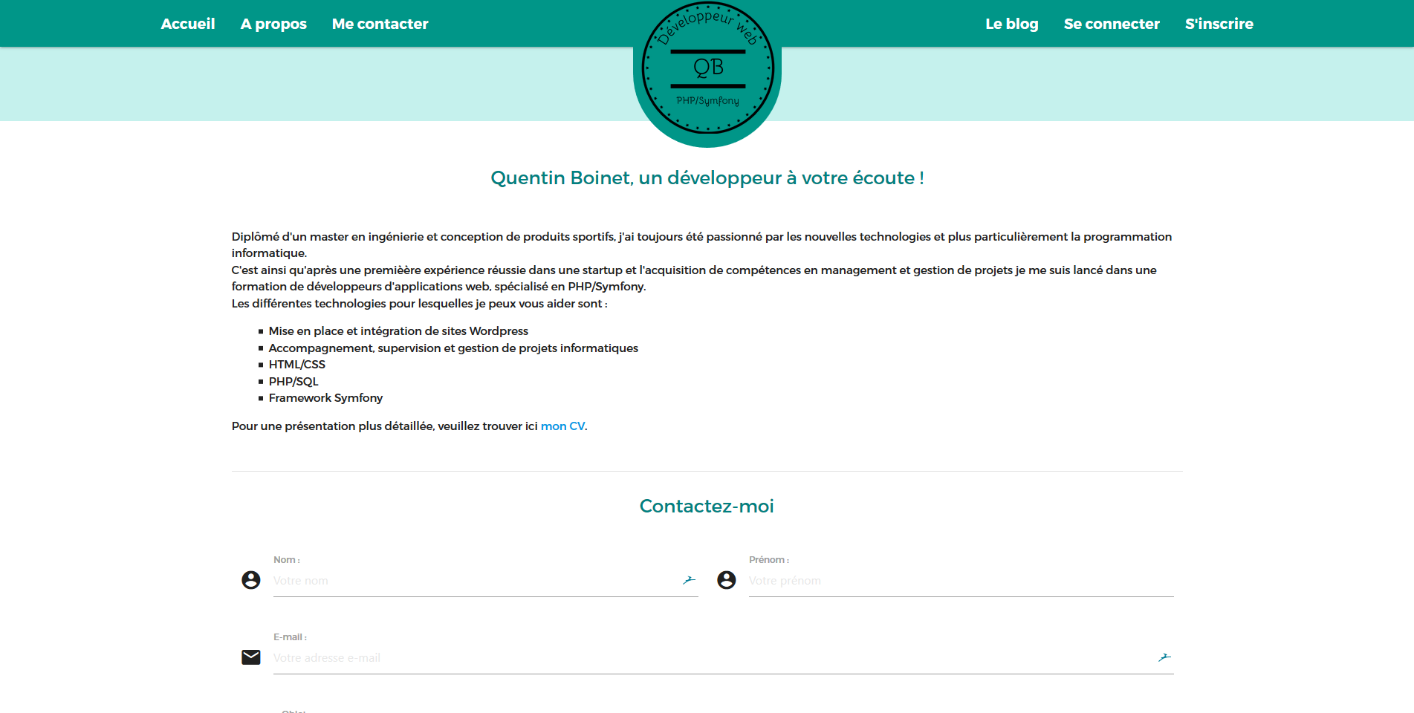
Démonstration de l’application
En ligne

Slide 8
Exécution
Contrôleur frontal
Contrôleur frontend
Contrôleur backend
Modèle frontend
Modèle backend
Accueil
Accueil blog
Vue article
Se connecter
S’inscrire
Accueil administration
Ajouter un article
Modifier un article
Gestion des utilisateurs
Modération des commentaires
Architecture technique
Architecture MVC et programmation orientée objet (POO)

Slide 9

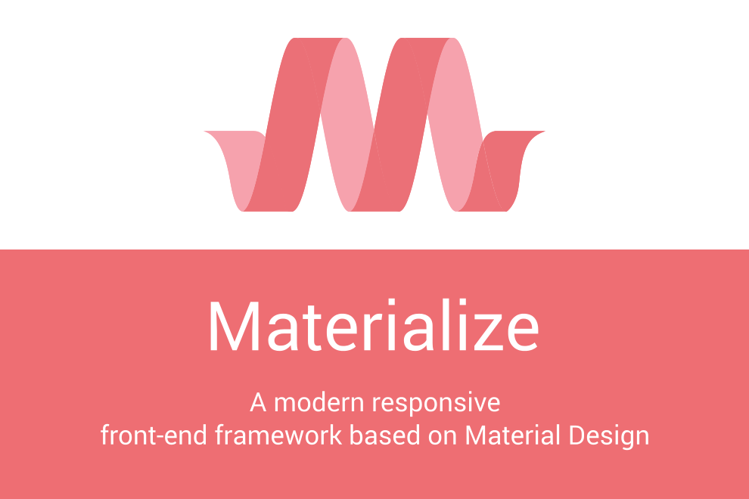
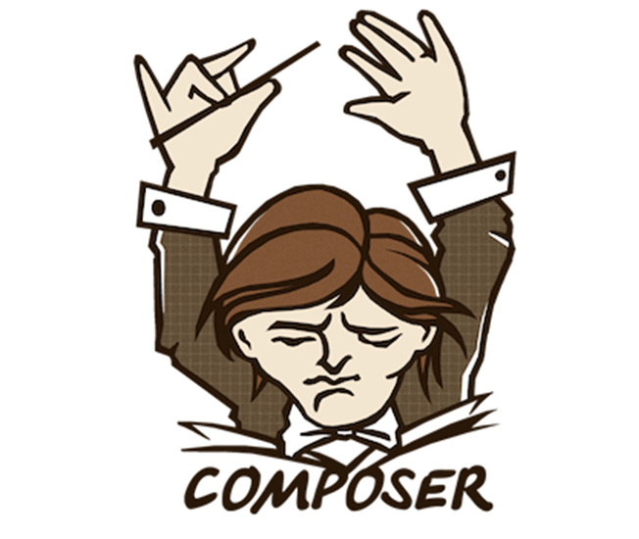

Exécution
Choix techniques
Moteur de templates
Framework HTML/CSS
Envoi d’e-mails

Slide 10

Exécution
Versionnage
Branche master
Codage local
Commit
Push sur la branche
Pull request
Validation et merge
Nom
Description
Nom
Description
Branche de fonctionnalité

Slide 11
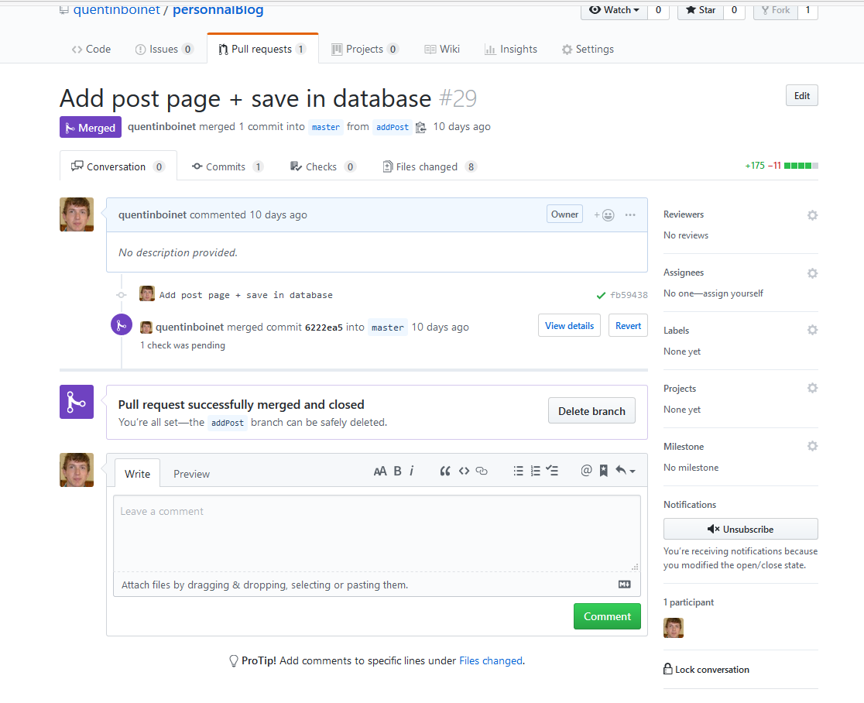
Exécution
Exemple de pull request

Slide 12


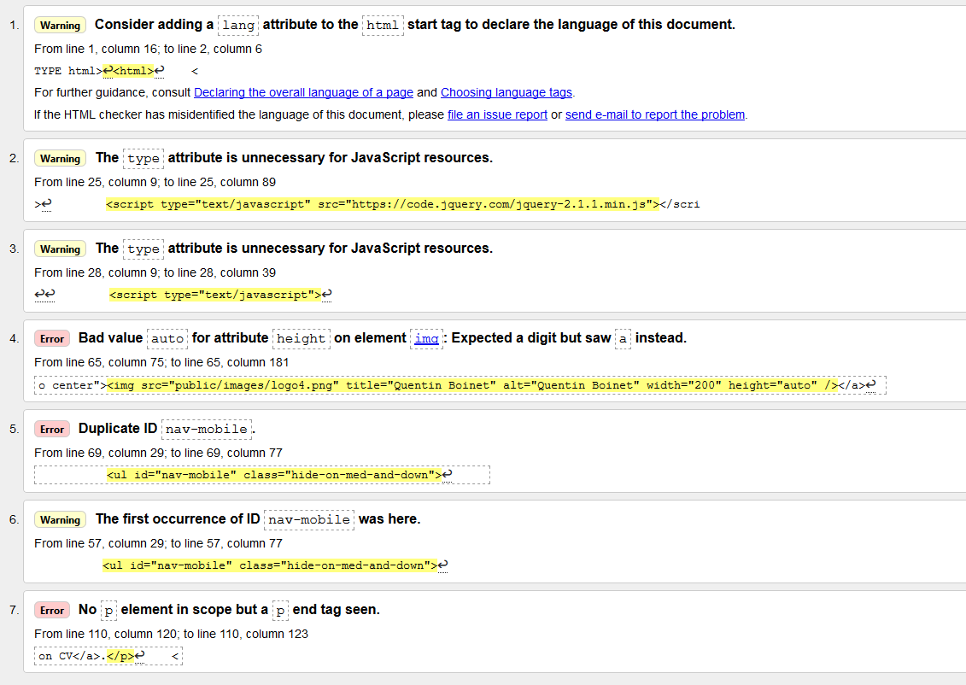

Exécution
Analyses
HTML et CSS
Code PHP (PSR-1, PSR-2, …)
Tags PHP (<?php et ?>)
Noms des classes et fonctions
Failles de sécurité (Twig, requêtes préparées, captcha)

Slide 13
Blog personnel
Quentin Boinet
02/05/2019
Avez-vous des questions ?

